Slide 1
SEMIOLOGIE ENDOCRINIENNE
Travaux Dirigés (TD)
Module d’Endocrinologie
5ème année médecine
Pr Boudaoud. K
Année 2019-2020
Notes:
.

Slide 2
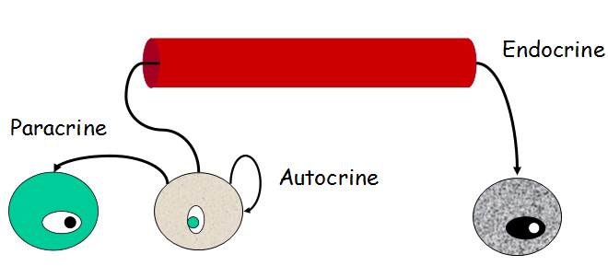
Définition des concepts

Slide 3
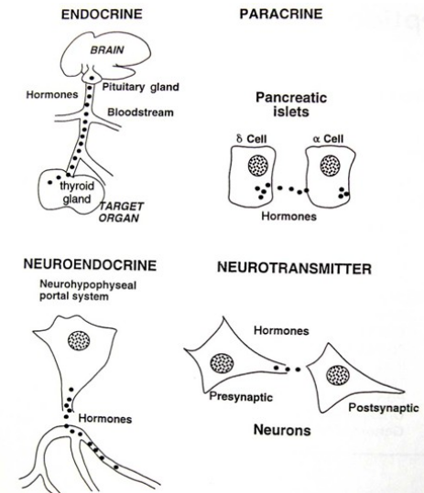

Slide 4
Contrôle de la libération hormonale
Rétrocontrôle souvent négatif
1. Contrôle hormonale
Libération d’une hormone régule l’effet d’une autre hormone
Hypothalamus → Antéhypophyse → Tissu cible
2. Contrôle nerveux
L’effet d’une hormone est modulé par le système nerveux
SN sympathique → Médullo-surrénale → Adrénaline
Hypothalamus → Posthypophyse → Tissu cible
3. Contrôle humoral
Variations des ions + Nutriments modulent l’effet d’une hormone
Glucose → Insuline, Sodium → ADH, Calcium → PTH

Slide 5
Grandes fonctions hormonales
Maintien des constantes hémodynamiques, indispensables à la vie
Volémie
Pression artérielle
Équilibre hydro-électrolytique
Régulation du métabolisme énergétique
Stockage et utilisation de substrats énergétique : glucose, acides gras , acides aminés…
Croissance et Développement : Os, Muscle, Cerveau, Viscères…
Reproduction : Préservation de l’espèce humaine

Slide 6
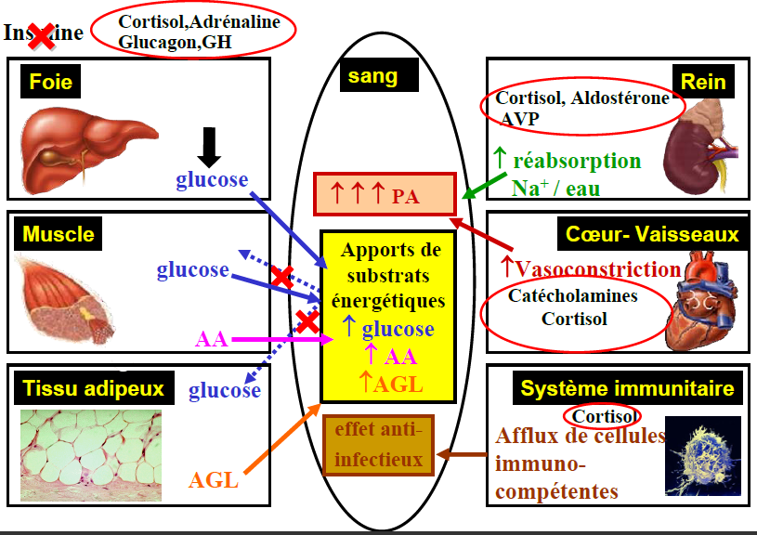
Hormones et Réponse au Stress
Dr Sandrine BOULLU. Aix-Marseille-Université

Slide 7
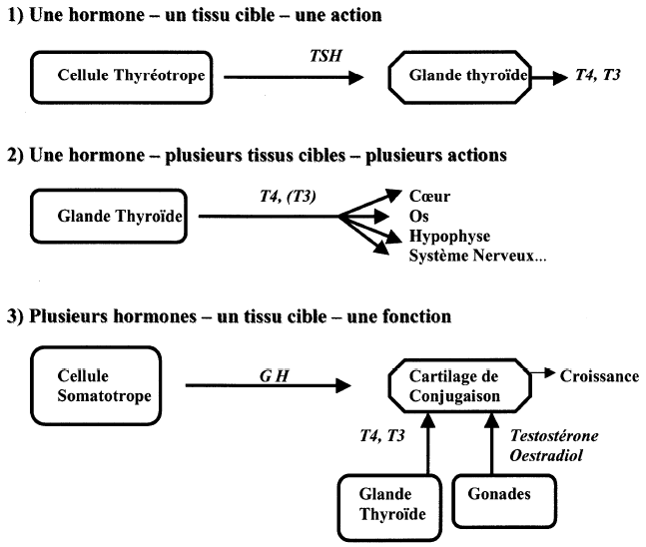
Organisations du système endocrinien

Slide 8
Système Endocrinien
Cellules regroupées en Glandes
Cellules dispersées dans l’organisme
Hypothalamus
Hypophyse
Corps pinéal
Thyroïde
Parathyroïde : PTH↔ Vit D
Corticosurrénale
Médullosurrénale
Pancréas
Ovaires
Testicules
Placenta : HCG, HPL, Prog, E2, Estriol
Peau
Tissu adipeux : Adiponectine Leptine, Apeline…
Cœur : ANF
Rein : Rénine, Erythropoïétine
Foie : IGF-1, Angiotensinogène
Tube digestif : GLP-1, VIP, Somatostatine, Ghréline
Cerveau : Neurotransmetteur, Neuromédiateurs
Autres

Slide 9
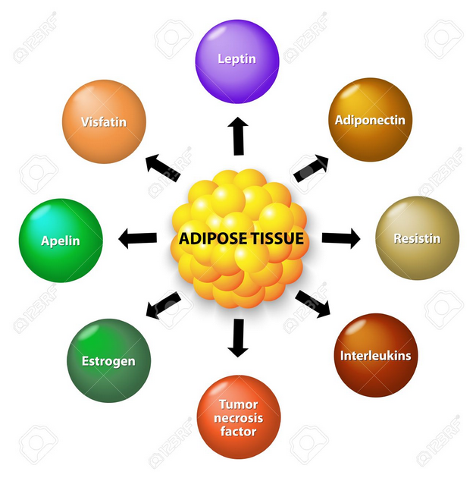
Tissu adipeux : Glande endocrine
Satiété
Glucose + TG
Insulino-résistance

Slide 10
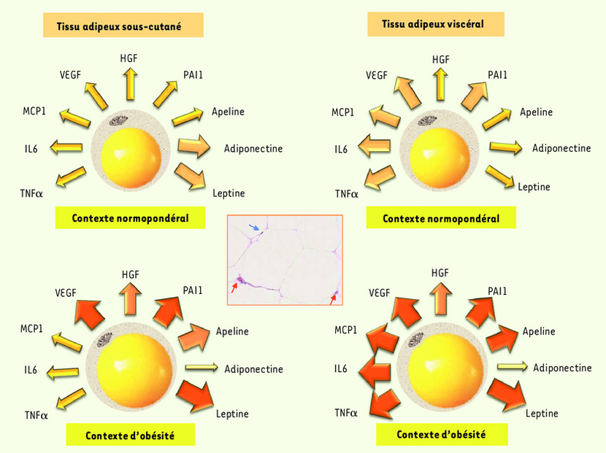

Slide 11
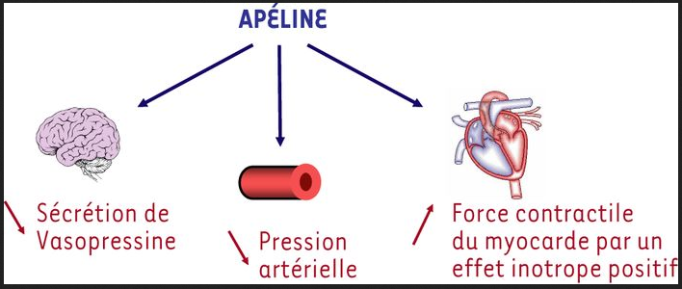
APELINE
Rôle dans le métabolisme énergétique.
Contrôle le métabolisme glucidique et lipidique.
Régulation de la prise hydrique et alimentaire.
Rôle dans l’homéostasie cardio-vasculaire

Slide 12
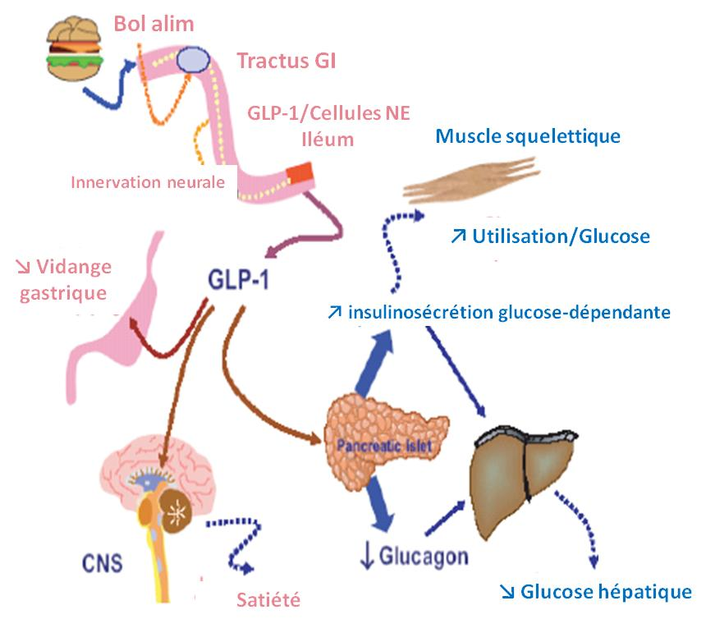
Système incrétine
Bol alimentaire
Tractus GI
GLP-1/Cellule NE Iléum
Innervation neuronale
↓Vidange gastrique
Satiété

Slide 13
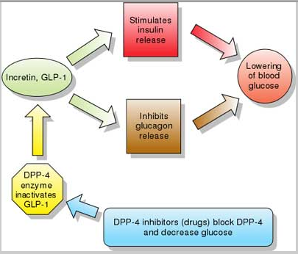
Incrétines de synthèse : Mécanisme d’action

Slide 14
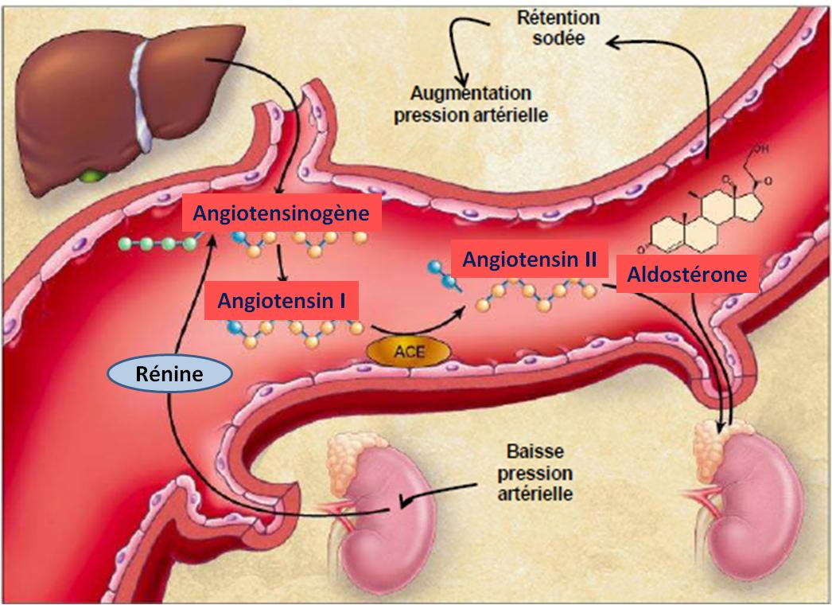
Système Rénine-Angiotensine-Aldostérone

Slide 15
Aldostérone en pathologie
Hypersécrétion : Hyperaldostéronisme
Hyposécrétion : Hypoaldostéronisme
HTA
Hypokaliémie
Rapport Aldostérone/Rénine élevée
Souvent associé à un déficit en Cortisol
Hypotension
Déshydratation
hyperkaliémie
Risque de décès

Slide 16
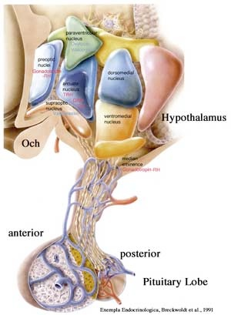
Système hypothalamo-hypophysaire
Facteurs de libération & d’inhibition des hormones hypophysaires
Antéhypophyse
5 types cellulaires
sécrétant :
Somatotrope GH
Lactotrope PRL
Thyréotrope TSH
Gonadotrope LH/FSH
Corticotrope ACTH
Posthypophyse
Hormone antidiurétique ADH
Ocytocine
Lobe antérieur
Lobe postérieur

Slide 17
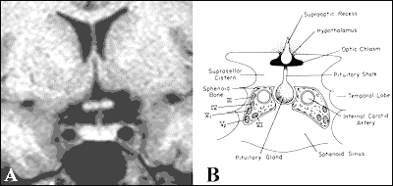
Hypophyse: Radio-anatomie
Tige pituitaire
Récessus supraoptique
Hypothalamus
Chiasma Opt
Citerne suprasell
Tige pituitaire
OS Sphénoid
Lobe temp
IV
III
V1
Carotide Int
V2
Hypophyse
Sinus Sphénoid
IRM, vue coronale
Hypophyse

Slide 18
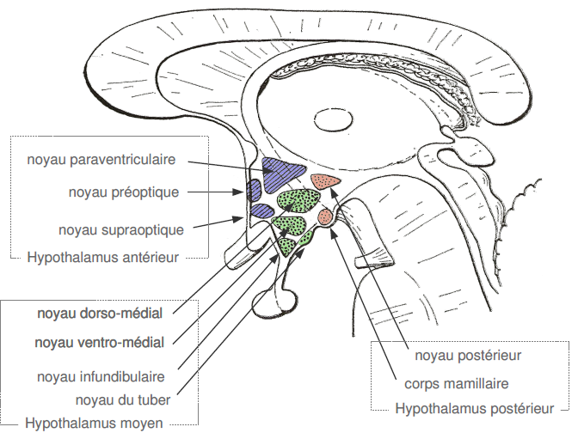
Principaux noyaux de l’Hypothalamus
Pr. Palombi. Université Joseph Fourier

Slide 19
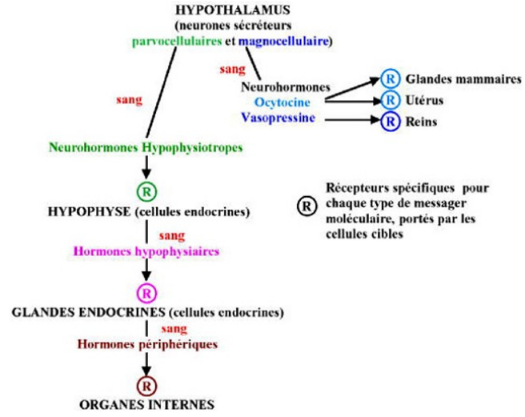

Slide 20
Grandes Fonctions de l’hypothalamus
Homéostasie du milieu intérieur
Coordination des glandes endocrines
Métabolisme hydro-électrolytique
Métabolisme thermique
Contrôle des apports alimentaire
Régulation des du système neurovégétatif
Régulation de la fonction sexuelle + Reproduction
Régulation du comportement, affection, motivation

Slide 21
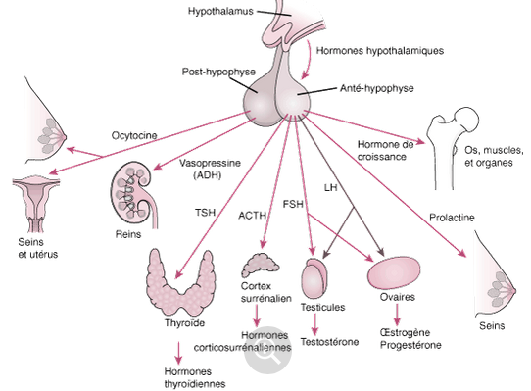
AXE H-H-Glandulaire

Slide 22
Osmorécepteurs
+++
3ème ventricule
Hypothalamus
Sécrétion /ADH = Principal facteur de Régulation
=
Osmolarité
Autres facteurs
Volémie
Tension artérielle
Sensibilité de l’osmorégulation
- Augmente avec l’âge
- Diminue/Grossesse
Neurone hypothalamique
Libération des neuro-hormones dans le sang
Neuro-hypophyse (Posthypophyse)
Barorécepteurs
Volorécepteurs

Slide 23
Hormone antidiurétique : ADH
Hypersécrétion
Hyposécrétion
Syndrome de Schwartz-Bartter
Ou syndrome de sécrétion inappropriée d’ADH
↓
Causes multiples
Cancers, pathologie cérébrale, Affections pulmonaires Médicaments, Toxiques
Diabète insipide centrale ou neurogène
(Voir cours/Diabète Insipide)
Hyponatrémie hypotonique
Osmolarité urinaire > osmolaritéplasmatique
Absence d'hypovolémie, absence d'œdème
Maintien d'une excrétion sodée adaptée aux apports et à l'euvolémie
Fonction rénale normale
Fonction thyroïdienne et surrénalienne normales

Slide 24
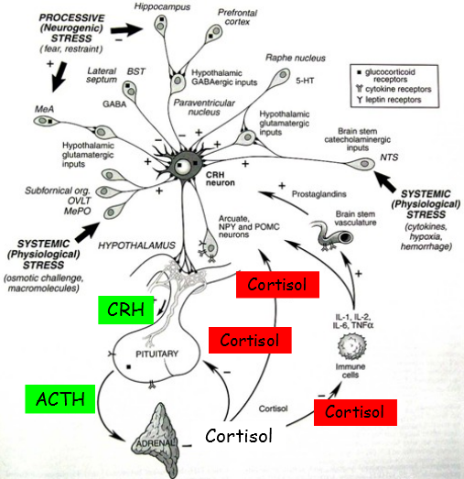
AXE CORTICOTROPE

Slide 25
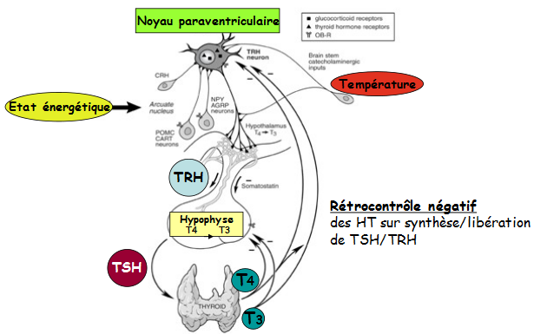
AXE THYREOTROPE

Slide 26
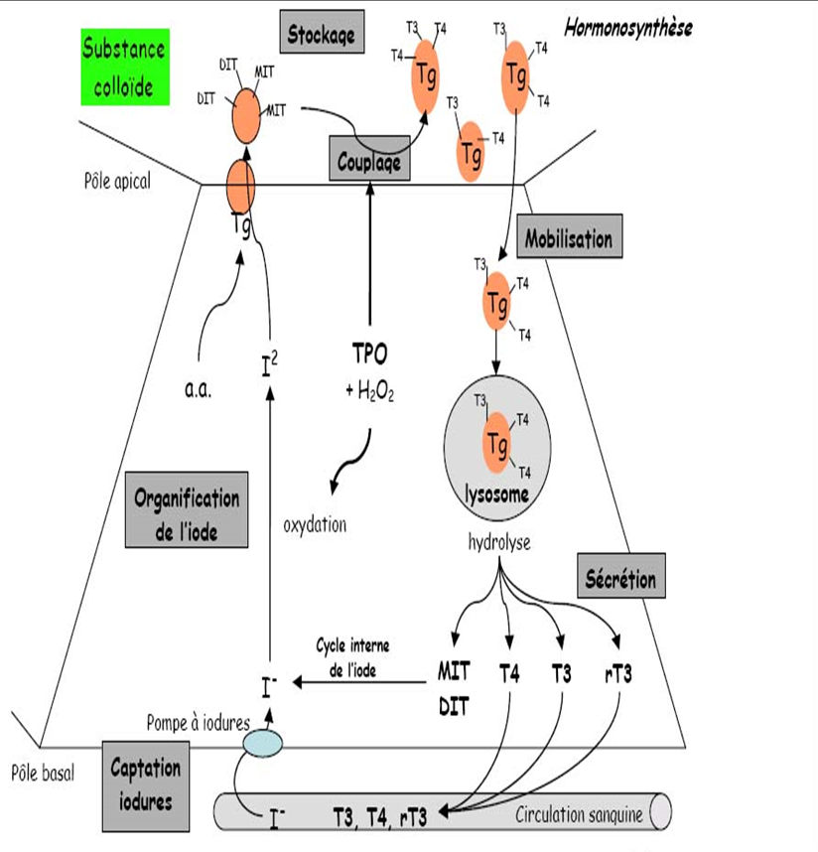

Slide 27
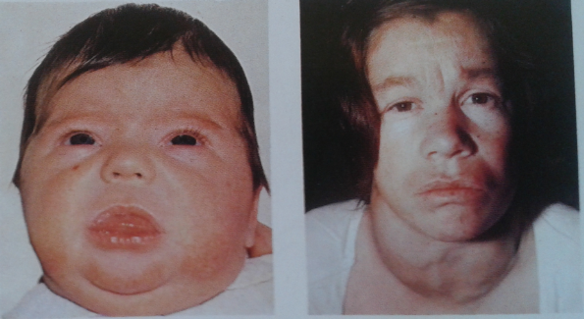
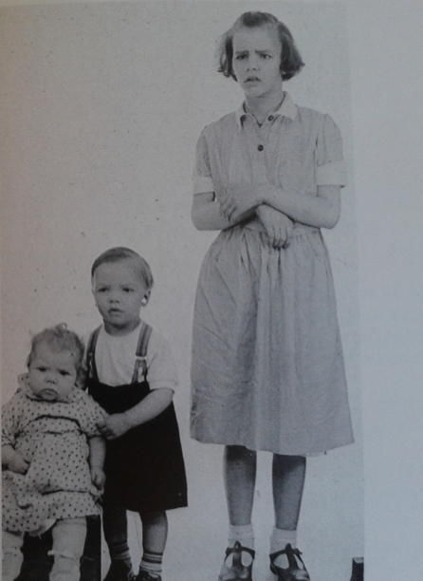
Hypothyroïdie Congénitale
Crétinisme Hypothyroidien
Troubles/Hormonosynthèse

Slide 28
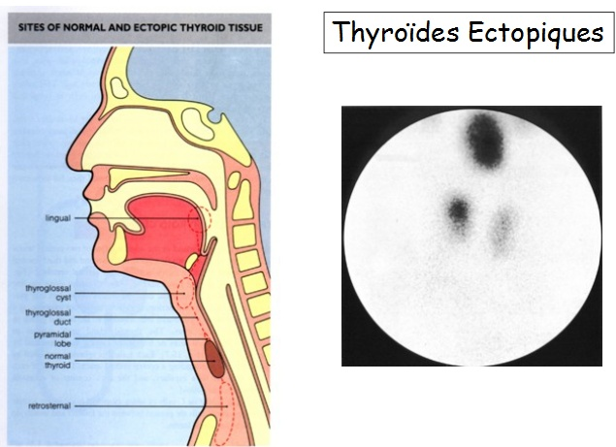

Slide 29
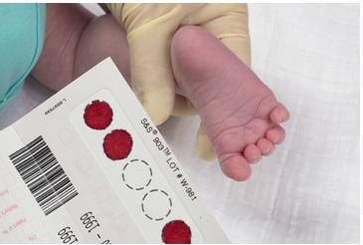
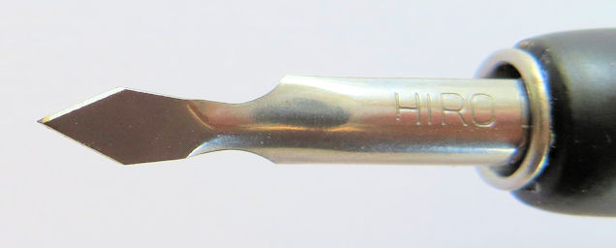
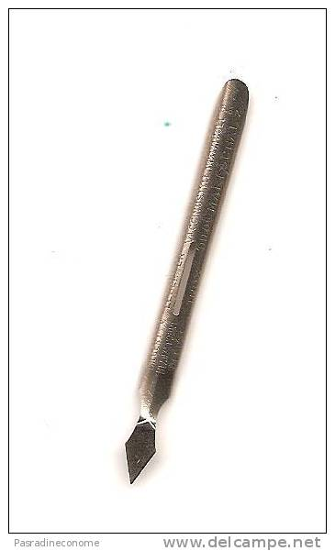
Dépistage néonatal de l’HC: Organisation très structurée

Slide 30
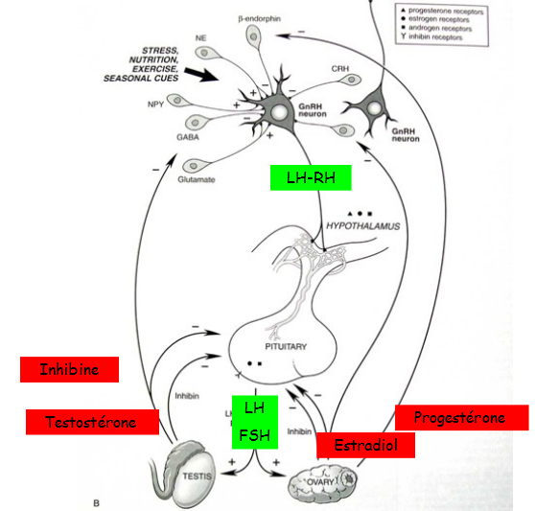
AXE GONADOTROPE

Slide 31
MERCI POUR
VOTRE ATTENTION

